Slide 1
POSEIDON2 & POSEIDON against collision
2025년 7월 22일
Heeju Yeo
Department of Computer Engineering

Slide 2
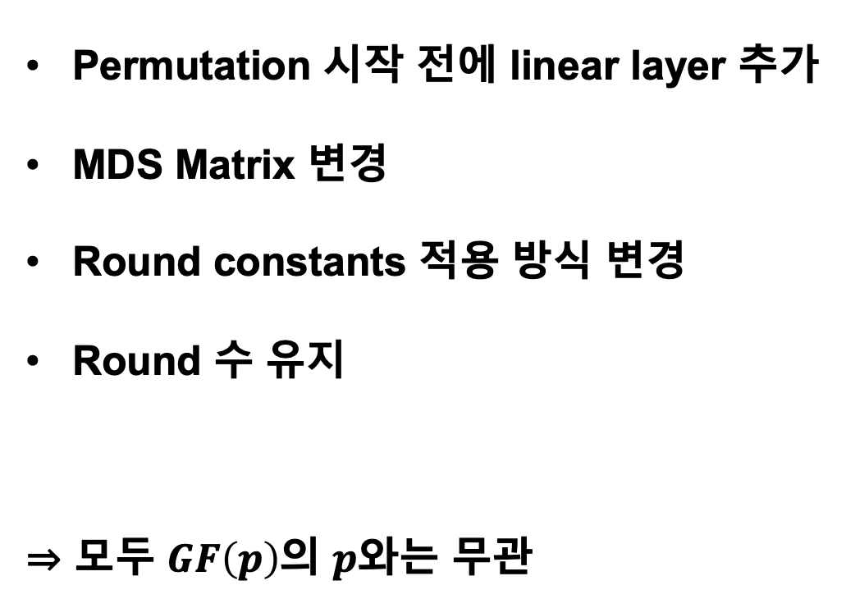
Difference from POSEIDON
Permutation 시작 전에 linear layer 추가
MDS Matrix 변경
Round constants 적용 방식 변경
Round 수 유지
⇒ 모두 $GF\left(p\right)$의 $p$와는 무관

Slide 3
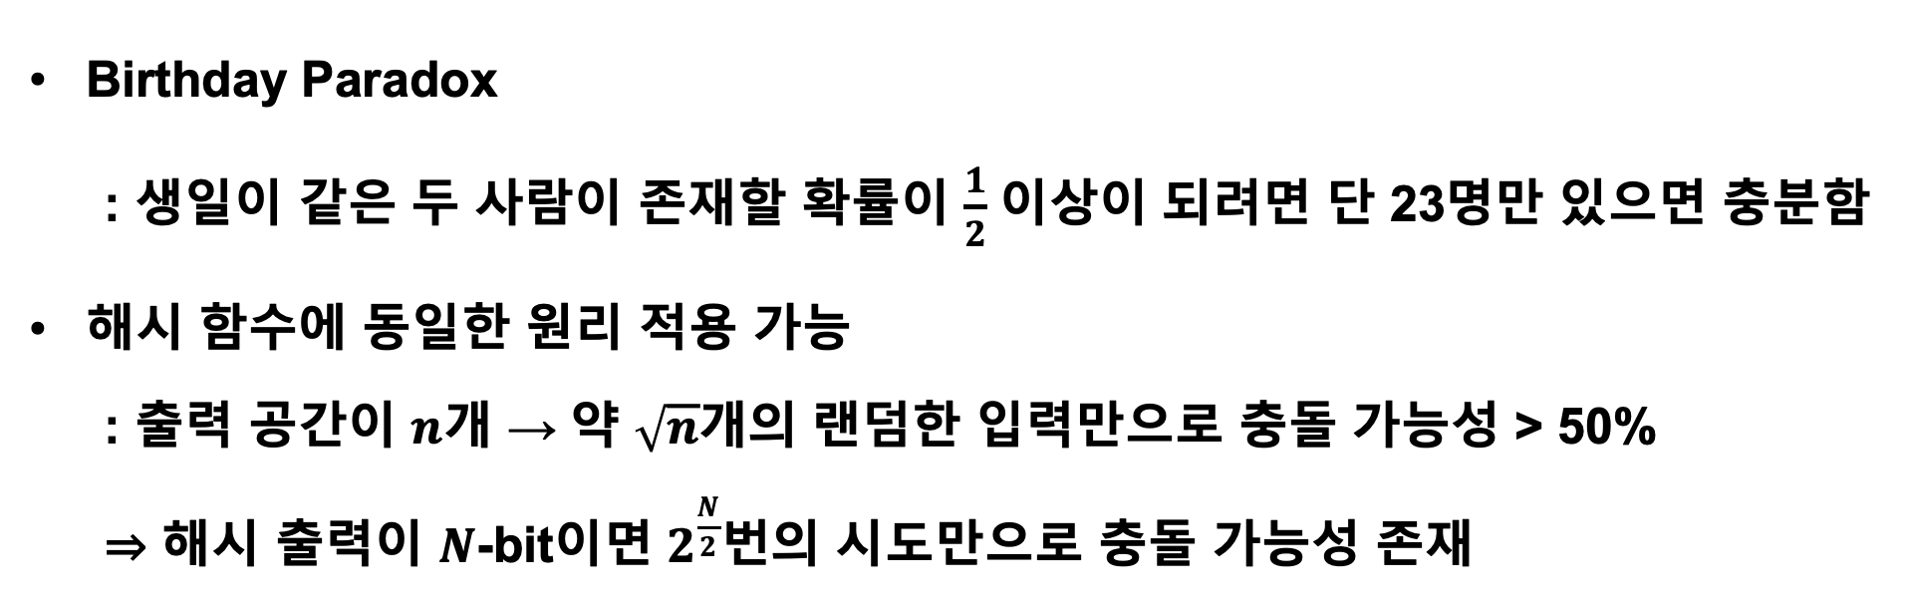
Birthday Paradox in Hash Collision
Birthday Paradox
: 생일이 같은 두 사람이 존재할 확률이 $\frac{1}{2}$ 이상이 되려면 단 23명만 있으면 충분함
해시 함수에 동일한 원리 적용 가능
: 출력 공간이 $n$개 → 약 $\sqrt{n}$개의 랜덤한 입력만으로 충돌 가능성 > 50%
⇒ 해시 출력이 $N$-bit이면 $2^{\frac{N}{2}}$번의 시도만으로 충돌 가능성 존재

Slide 4
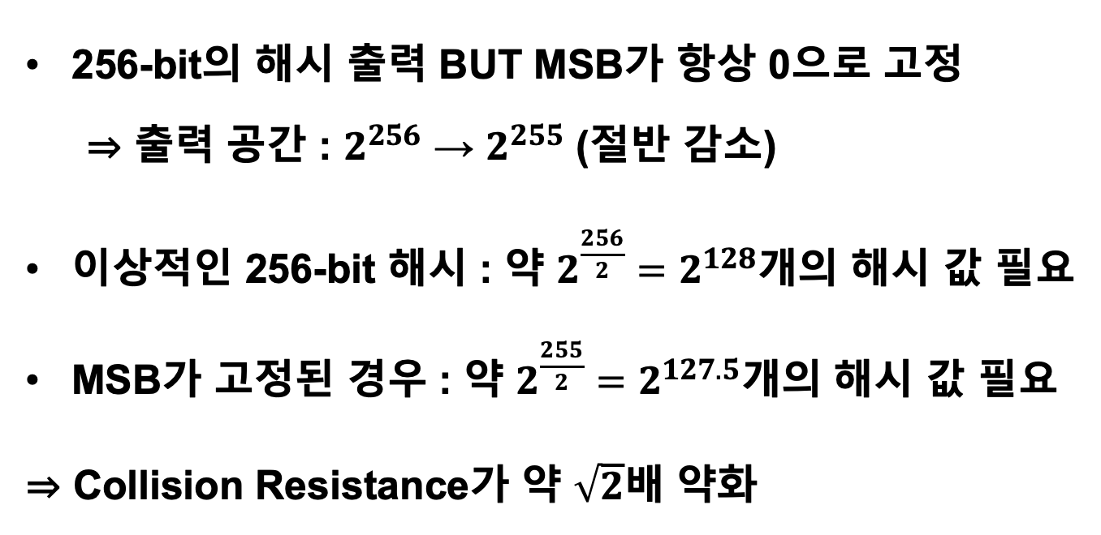
Impact of MSB Bias on Collision Resistance
256-bit의 해시 출력 BUT MSB가 항상 0으로 고정
⇒ 출력 공간 : $2^{256}$ → $2^{255}$ (절반 감소)
이상적인 256-bit 해시 : 약 $2^{\frac{256}{2}}=2^{128}$개의 해시 값 필요
MSB가 고정된 경우 : 약 $2^{\frac{255}{2}}=2^{127.5}$개의 해시 값 필요
⇒ Collision Resistance가 약 $\sqrt{2}$배 약화

Slide 5
POSEIDON paper
해당 논문에서는 MSB 고정 현상에 대한 언급X
Statistical Attacks와 Algebraic Attack 측면에서만 Cryptanalysis 진행

Slide 6
To-Do
POSEIDON Cryptanalysis – Statistical Attacks
Differential/Linear Distinguishers
ASCON-HASH, BLAKE3, Rescue-Prime의 충돌 저항성 계산

